Slide 1

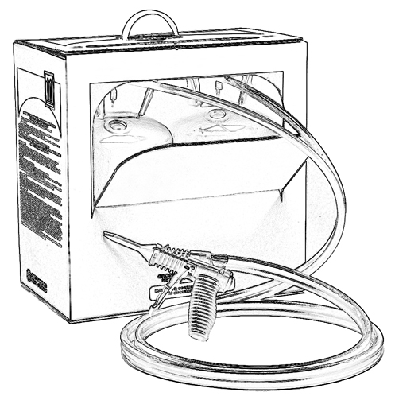


Unidad 13:
Manipulación, almacenamiento y eliminación de productos SPF de baja presión

Slide 2
Disclaimer
This material was produced under grant number SH-22308-11 from the Occupational Safety and Health Administration, U.S. Department of Labor. It does not necessarily reflect the views or policies of the U.S. Department of Labor, nor does mention of trade names, commercial products, or organizations imply endorsement by the U.S. Government.

Slide 3
Bienvenido a la Unidad 13
En esta unidad, usted aprenderá acerca de:
Manipulación, almacenamiento y eliminación de productos SPF de baja presión.
Notes:
Narración:
En esta unidad, usted aprenderá acerca de:
Manipulación, almacenamiento y eliminación de productos SPF de baja presión.

Slide 4
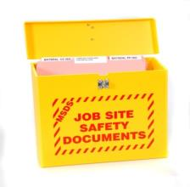
Antes de empezar
Antes de empezar a trabajar, familiarícese con:
la Hoja de Datos de Seguridad (HDS) para cada químico usado
el manual operativo y las etiquetas del producto del kit/sistema SPF
Procedimientos del lugar de trabajo
Notes:
Narración:
Antes de empezar a trabajar, familiarícese con la Hoja de Datos de Seguridad (HDS) para cada químico usado.
Revise el manual de operación y la etiqueta del producto para el producto de espuma de poliuretano que está usando y entienda los procedimientos del lugar de trabajo.

Slide 5
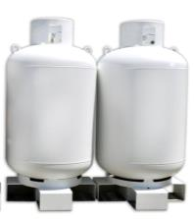
Consideraciones de manipulación
Cuando use o manipule los aislantes selladores de espuma o los kits/sistemas SPF de baja presión:
Use el equipo de protección personal adecuado (Vea las Unidades 1 y 9)
Si está moviendo tanques o tambores de sistemas SPF rellenables, el equipo de manipulación puede ayudar a evitar lesiones
Notes:
Narración:
Cuando use o manipule aislantes selladores de espuma o kits/sistemas de SPF, use equipos de protección personal adecuados.
Si mueve tanques o tambores de sistemas de SPF rellenables pesados, el uso de equipos de manejo, como un montacargas, podría ayudar a evitar lesiones.

Slide 6
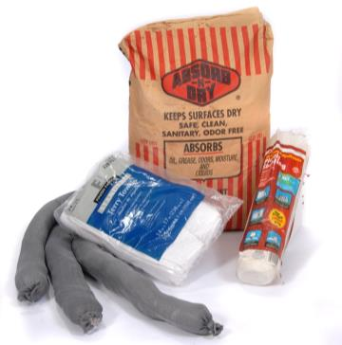
Contención de derrames
Mantenga los materiales de contención y limpieza de derrames a la mano en el lugar de trabajo.
Notes:
Narración:
Mantenga un buen stock de materiales de contención y de limpieza y a la mano en el lugar de trabajo.

Slide 7

Almacenamiento de la lata/el cilindro
Los ingredientes están presurizados, así que...
Almacene las latas de aislante sellador de espuma o kits/sistemas SPF llenos o parcialmente usados en posición vertical y a temperaturas consistentes con las instrucciones del fabricante.
Evite la exposición a llamas abiertas o temperaturas extremas (evite temperaturas heladas o muy calientes). Por ejemplo, el calor extremo puede causar una explosión de la lata/el cilindro debido al aumento de presión.
Evite perforar la lata o el cilindro.
Notes:
Narración:
Los ingredientes de las SPF de baja presión están presurizados, así que almacene las latas o los kits y sistemas de aislantes selladores de espuma SPF llenos o parcialmente usados en posición vertical y a temperaturas que correspondan con las instrucciones del fabricante.
Evite la exposición a llamas abiertas o temperaturas extremas. Evite que el producto se congele y evite dejarlo en la luz solar directa o a altas temperaturas Por ejemplo, el calor extremo puede hacer que una lata o cilindro explote debido al aumento de presión. Además, evite perforar la lata o el cilindro.

Slide 8
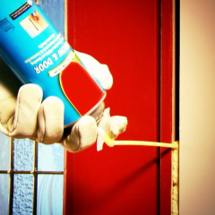
Aislante sellador de espuma - Eliminación
Las latas vacías se pueden eliminar como
desechos no peligrosos del hogar.
Siga las instrucciones del fabricante.
Para las latas llenas o parcialmente usadas, consulte la etiqueta del producto para obtener instrucciones de eliminación.
Siga todas las regulaciones federales, estatales y locales.
Después del uso inicial, una lata parcialmente usada podría volverse a usar por un tiempo limitado si se almacena en condiciones frescas y secas. Siga las instrucciones del fabricante.
Notes:
Narración:
Cuando se elimina el aislante sellador de espuma, las latas vacías se pueden eliminar como desechos no peligrosos del hogar. Siga las instrucciones del fabricante.
Para las latas llenas o parcialmente usadas, consulte la etiqueta del producto para obtener instrucciones de eliminación.
Siga todas las regulaciones federales, estatales y locales.
Después del uso inicial, una lata parcialmente usada podría volverse a usar por un tiempo limitado si se almacena en condiciones frescas y secas. Siga las instrucciones del fabricante.

Slide 9
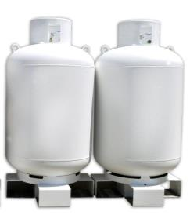
Kit/sistema SPF de baja presión – Eliminación
Cilindros/Tanques desechables:
Elimine los cilindros o tanques vacíos de acuerdo con regulaciones federales, estatales y locales.
Sistemas rellenables:
Algunos fabricantes de sistemas rellenables de baja presión aceptan cilindros y tanques usados para volver a usarlos. Consulte con su proveedor.
Recortes:
Los recortes de espuma se pueden eliminar como desechos no peligrosos del hogar.
Notes:
Narración:
Cuando elimina los kits o sistemas de baja presión de dos componentes, asegúrese de seguir todas las regulaciones federales, estatales y locales.
Algunos fabricantes de sistemas de baja presión rellenables podrían aceptar cilindros y tanques usados para volver a usarlos.
Usted podría querer verificar con su proveedor para ver si esto es una opción. Los recortes de espuma se pueden eliminar como desechos no peligrosos del hogar.

Slide 10
Unidad 13 Resumen
En esta unidad, usted aprendió sobre:
Manipulación, almacenamiento y eliminación del producto SPF de baja presión.
Notes:
Narración:
En esta unidad, usted aprendió sobre:
Manipulación, almacenamiento y eliminación del Producto SPF de baja presión.

Slide 11
Unidad 13 Repaso
Del conocimiento
a la
acción
Notes:
Narración:
Ahora a poner sus conocimientos en acción.

Slide 12
Unidad 13: P1 Revisión
La siguiente declaración sobre el almacenamiento de latas/cilindros SPF de baja presión es verídica con la excepción de:
Almacene a temperaturas que corresponden con las instrucciones del fabricante.
Almacene las latas de aislante sellador de espuma o kits SPF de baja presión en posición vertical.
Evite perforar la lata o el cilindro.
Las latas/cilindros no están presurizadas, así que no existe riesgo de explosión.
Notes:
La siguiente declaración sobre el almacenamiento de latas/cilindros SPF de baja presión es verídica con la excepción de:
Almacene a temperaturas que corresponden con las instrucciones del fabricante.
Almacene las latas de aislante sellador de espuma o kits SPF de baja presión en posición vertical.
Evite perforar la lata o el cilindro.
Las latas/cilindros no están presurizadas, así que no existe riesgo de explosión.

Slide 13
Unidad 13: P1 Revisión
La siguiente declaración sobre el almacenamiento de latas/cilindros SPF de baja presión es verídica con la excepción de:
Almacene a temperaturas que corresponden con las instrucciones del fabricante.
Almacene las latas de aislante sellador de espuma o kits SPF de baja presión en posición vertical.
Evite perforar la lata o el cilindro.
Las latas/cilindros no están presurizadas, así que no existe riesgo de explosión.
Notes:
La respuesta correcta es D. Los ingredientes SPF de baja presión están presurizados en las latas o cilindros.

Slide 14
Unidad 13: P2 Revisión
___________ se pueden eliminar como desechos no peligrosos del hogar de acuerdo con regulaciones federales, estatales y locales.*
Tambores de 55 galones usados para almacenar los químicos SPF de alta presión
Latas vacías de aislante sellador de espuma
Cilindros/tanques de SPF de baja presión de dos componentes parcialmente usados
Todos los anteriores
* Las regulaciones sobre la eliminación están sujetas a cambios.
Notes:
___________ pueden ser eliminados como desechos no peligros del hogar de acuerdo con regulaciones federales, estatales y locales.
Tambores de 55 galones usados para almacenar los químicos SPF de alta presión
Latas vacías de aislante sellador de espuma
Cilindros/tanques de SPF de baja presión de dos componentes parcialmente usados
Todos los anteriores

Slide 15
Unidad 13: P2 Revisión
___________ se pueden eliminar como desechos no peligrosos del hogar de acuerdo con regulaciones federales, estatales y locales.*
Tambores de 55 galones usados para almacenar los químicos SPF de alta presión
Latas vacías de aislante sellador de espuma
Cilindros/tanques de SPF de baja presión de dos componentes parcialmente usados
Todos los anteriores
* Las regulaciones sobre la eliminación están sujetas a cambios.
Notes:
La respuesta correcta es B. Las latas vacías de aislante sellador de espuma pueden eliminarse como desechos no peligrosos del hogar de acuerdo con regulaciones federales, estatales y locales.

Slide 16
Unidad 13: P3 Revisión
No abandone ni deje de lado cilindros o tanques de químicos no reaccionados de un kit o sistema de baja presión. Elimine los desechos químicos de acuerdo con regulaciones _____.*
federales
estatales
locales
todas los anteriores
* Las regulaciones sobre la eliminación están sujetas a cambios.
Notes:
No abandone ni deje de lado cilindros o tanques de químicos no reaccionados de un kit o sistema de baja presión. Elimine los desechos químicos de acuerdo con regulaciones _____.
federales
estatales
locales
todas los anteriores

Slide 17
Unidad 13: P3 Revisión
No abandone ni deje de lado cilindros o tanques de químicos no reaccionados de un kit o sistema de baja presión. Elimine los desechos químicos de acuerdo con regulaciones _____.*
federales
estatales
locales
todas los anteriores
* Las regulaciones sobre la eliminación están sujetas a cambios.
Notes:
La respuesta correcta es D. Todas los anteriores. Elimine los desechos químicos de acuerdo con regulaciones federales, estatales y locales.

Slide 18
Unidad 13 Completada
Continuar a la Unidad 14
Volver al Menú Principal
Notes:
Narración:
Usted ha completado la Unidad 13.

